Slide 1



El misterio
de las
Luciérnagas
sincronas

Slide 2
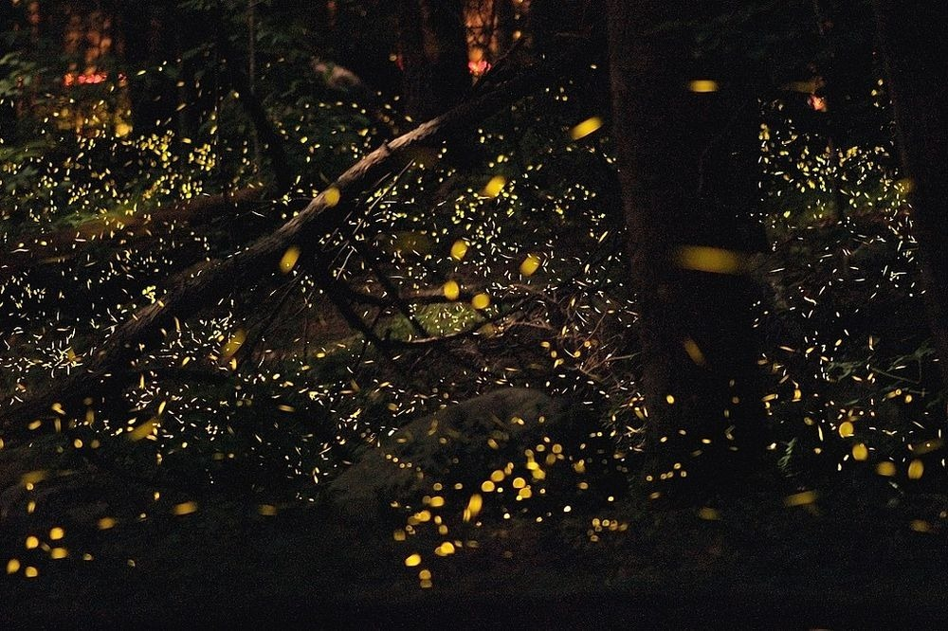

Slide 3
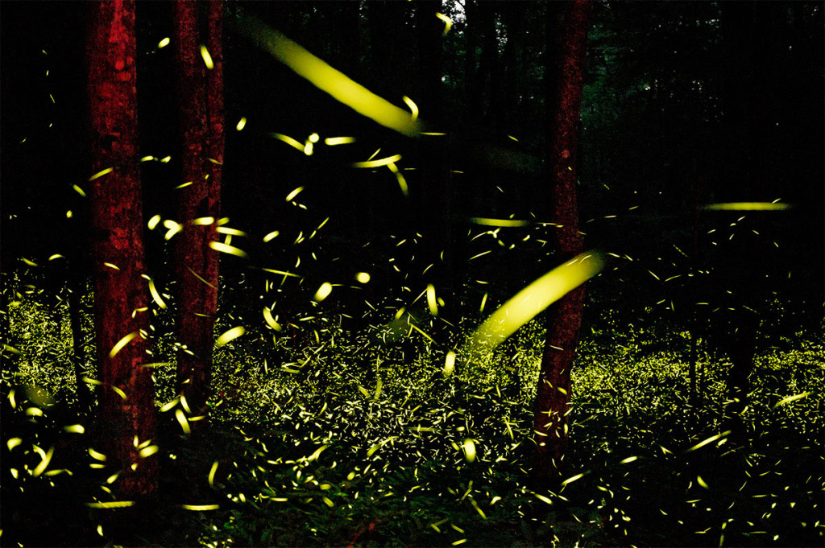

Slide 4

Existe una especie de luciérnagas en las Grandes Montañas Humeantes de Estados Unidos, que se sincronizan, para que todas se “enciendan” al mismo tiempo.

Slide 6
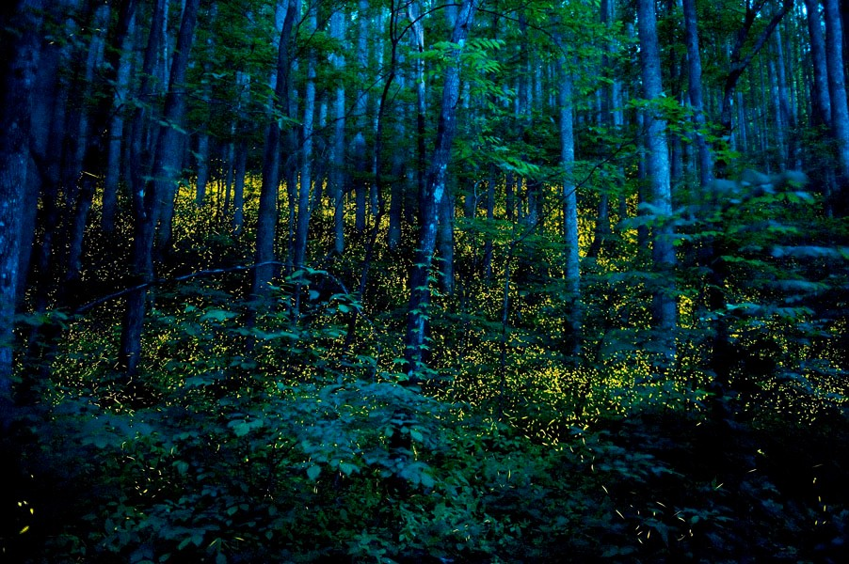

Slide 7
El misterio de las luciérnagas síncronas
En las primeras semanas de junio, los visitantes de las montañas Great Smoky, al este de Tennessee, Estados Unidos, están invitados a un espectáculo natural extraño, en el que miles de luciérnagas parpadean al unísono, como si de luces navideñas luciendo en la noche se tratase. La especie responsable de la actuación es Photinus carolinus, una de las pocas en el mundo que se conoce por sincronizar sus patrones de destello, con un margen de una décima de segundo de diferencia.

Slide 8
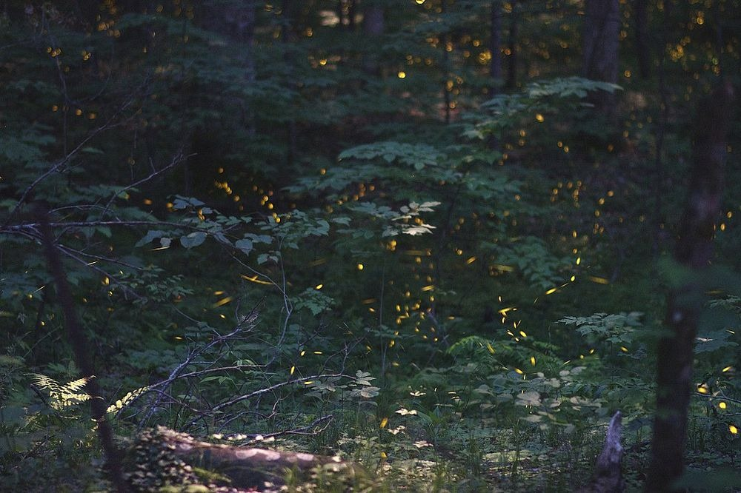

Slide 9
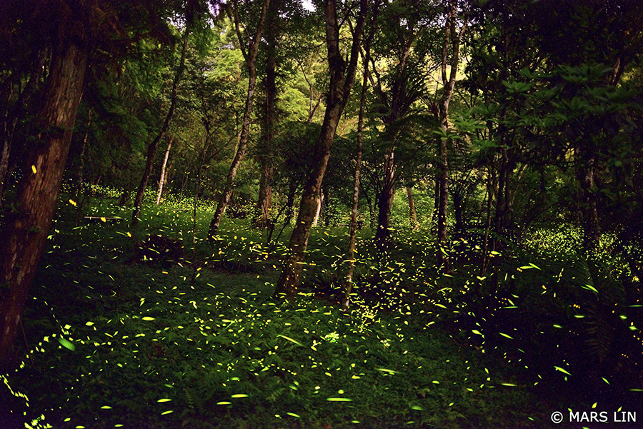

Slide 10
Estas luciérnagas son en realidad escarabajos alados que usan la bioluminiscencia durante el crepúsculo para atraer a sus “compañeros”. La luz se produce en la parte inferior del abdomen, donde los insectos combinan la luciferina química con la enzima luciferasa en presencia de iones de magnesio y oxígeno para producir luz. Las luciérnagas son extremadamente eficientes en lo que hacen. Casi el 100% de la energía producida en la reacción química se convierte en luz. A modo de comparación, una bombilla incandescente convierte únicamente el 10% de la energía en luz, siendo el resto, 90%, desprendido en forma de calor. Debido a la ausencia de calor, la luz producida por las luciérnagas se llaman “luz fría”.

Slide 11
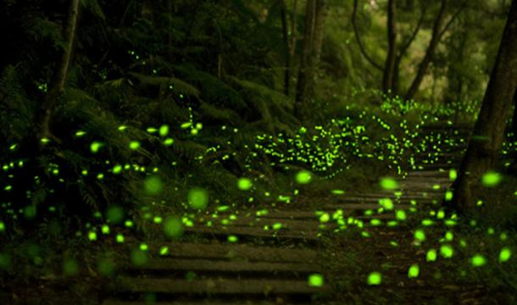

Slide 12
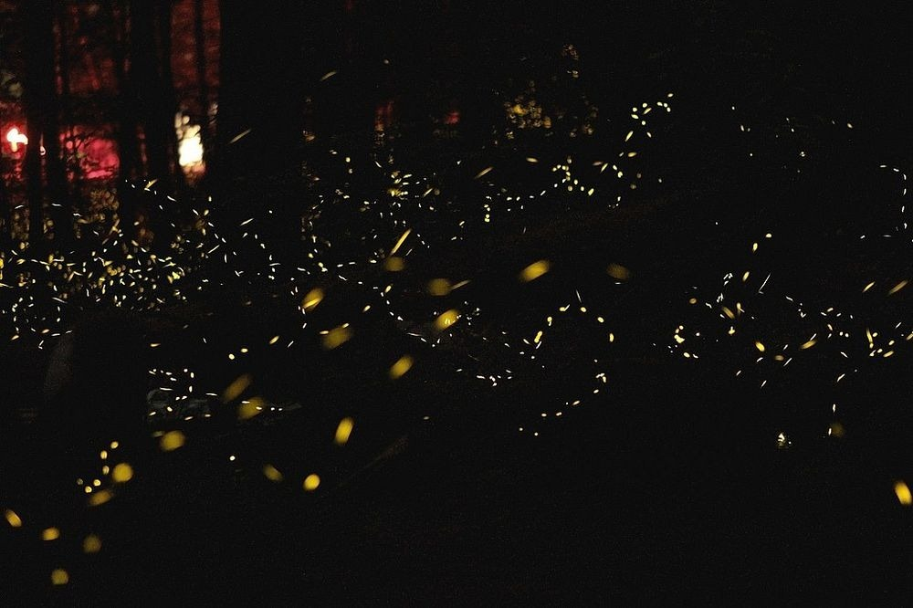

Slide 13
Originalmente se pensó que las luciérnagas utilizaban su luz parpadeante para advertir a otros miembros de la presencia de depredadores y otros peligros.
Sin embargo, ahora se sabe que las luciérnagas se iluminan para comunicarse entre ellas.

Slide 14
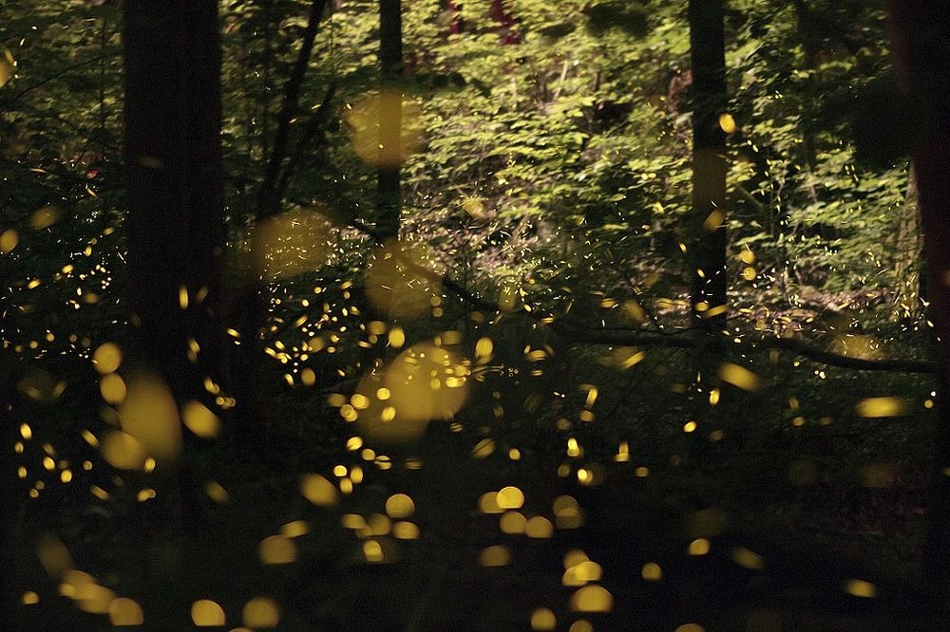

Slide 15
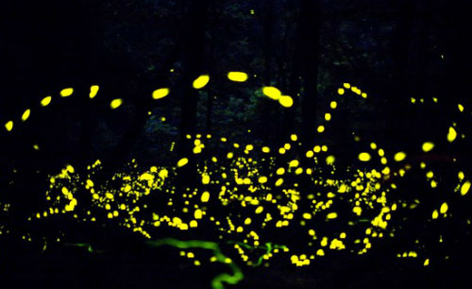

Slide 16
En algunas especies, los machos vuelan alrededor de las hembras, parpadeando un patrón muy específico buscando el apareamiento, mientras que las propias hembras permanecen fijas en el suelo o en los árboles y arbustos, a la espera de producir un destello. Cuando a la luciérnaga hembra “le gusta lo que ve”, responde con un destello único.

Slide 17
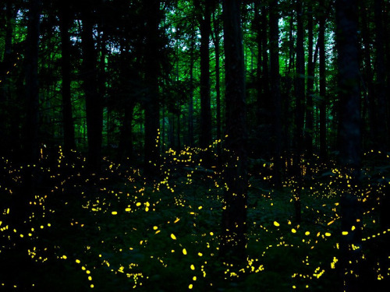

Slide 18
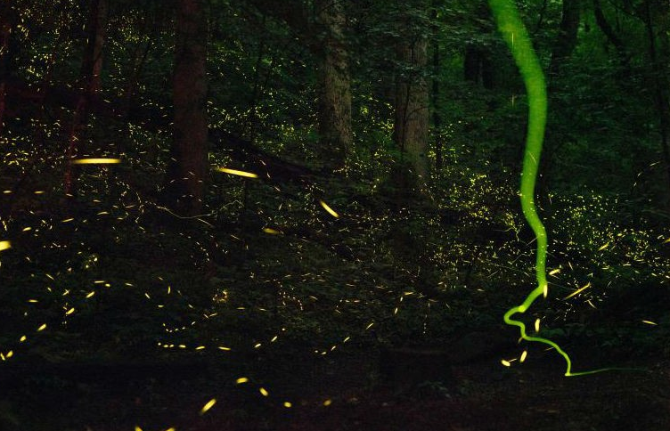

Slide 19
Para la mayoría de las luciérnagas, todo es caótico, con cada macho encendiéndose y apagándose en momentos diferentes, cada uno haciendo todo lo posible para impresionar. En las luciérnagas síncronas, como las carolinus Photinus, el ritual del cortejo es más organizado. Todos los varones parecen haber llegado a un acuerdo para parpadear un patrón único al unísono. Para las Photinus carolinus, el patrón es una serie de cinco a ocho destellos de luz amarilla, seguido de un período de oscuridad de ocho a diez segundos.

Slide 20
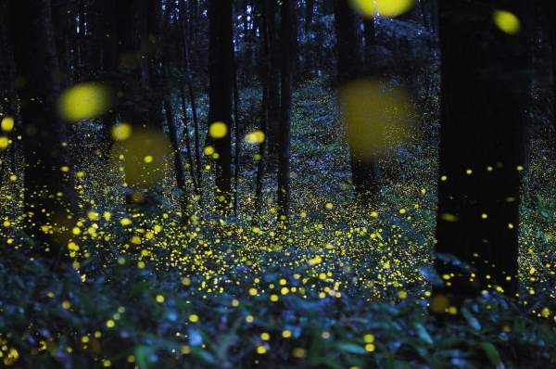

Slide 21
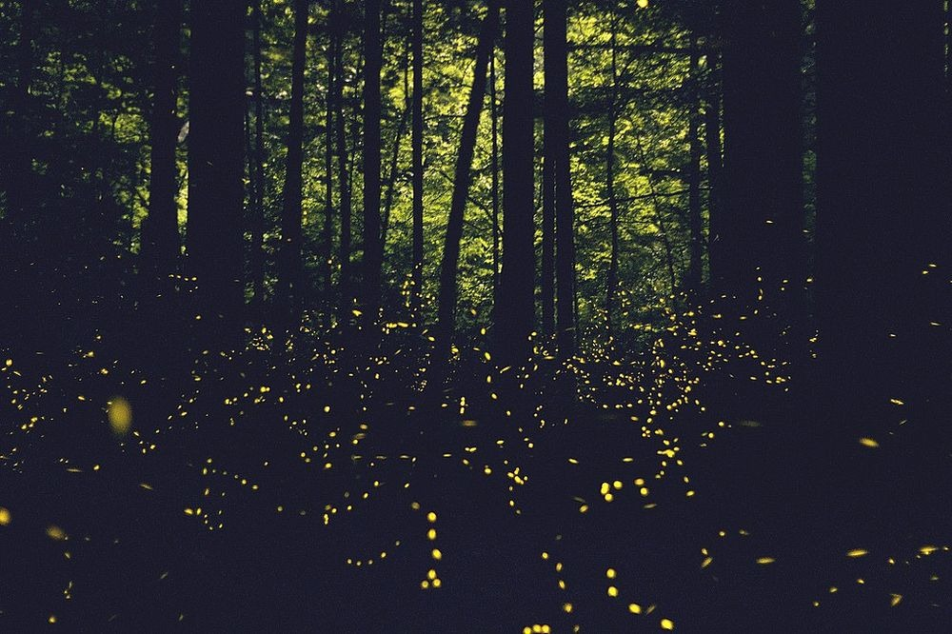

Slide 22
Los investigadores creen que las luciérnagas sincronizan su parpadeos para permitir que las hembras detecten claramente a los machos adecuados. También permite que el macho que busca una hembra, utilice el período oscuro sincronizado entre destellos para responder. La sincronización en la intermitencia, por lo tanto, reduce el desorden visual y ayuda tanto a las hembras como a los machos a encontrarse el uno al otro.

Slide 23
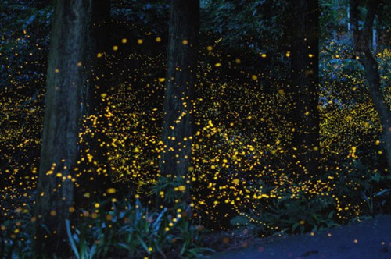

Slide 24
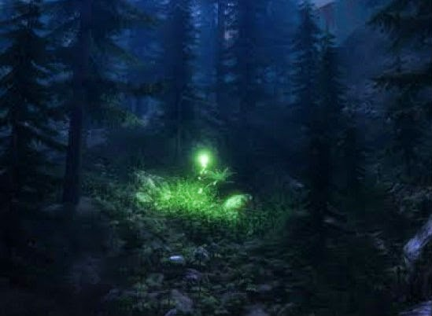

Slide 25
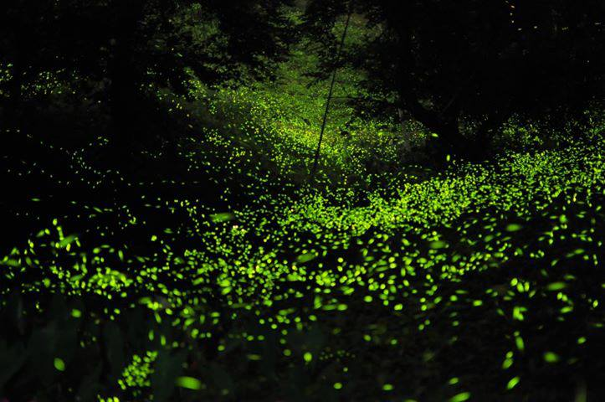

Slide 26
Las luciérnagas síncronas son bastante comunes a lo largo de las riberas de los ríos en las selvas del sudeste asiático de Malasia y Filipinas, donde se aparean durante todo el año. En el hemisferio occidental, en las grandes montañas humeantes, el período de apareamiento es muy breve, y dura cerca de dos semanas cada año.

Slide 27
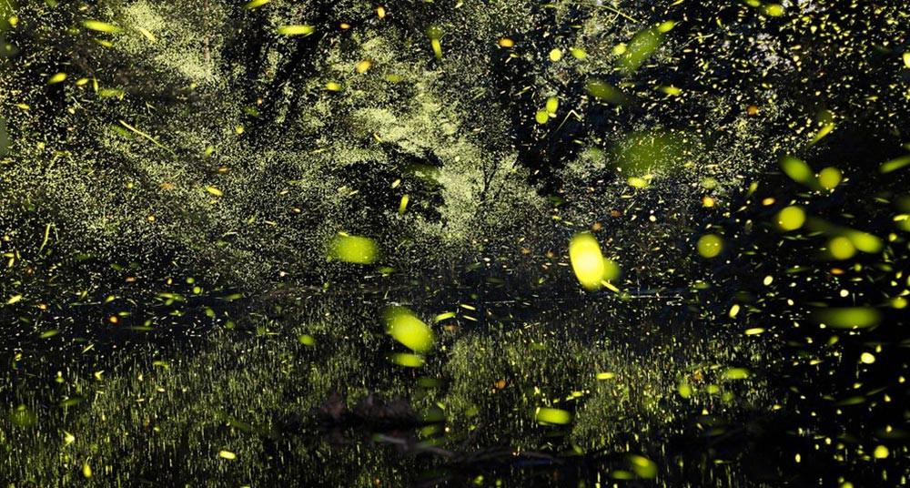

Slide 28
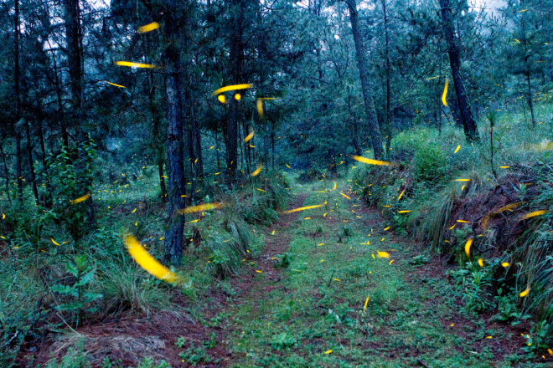

Slide 29
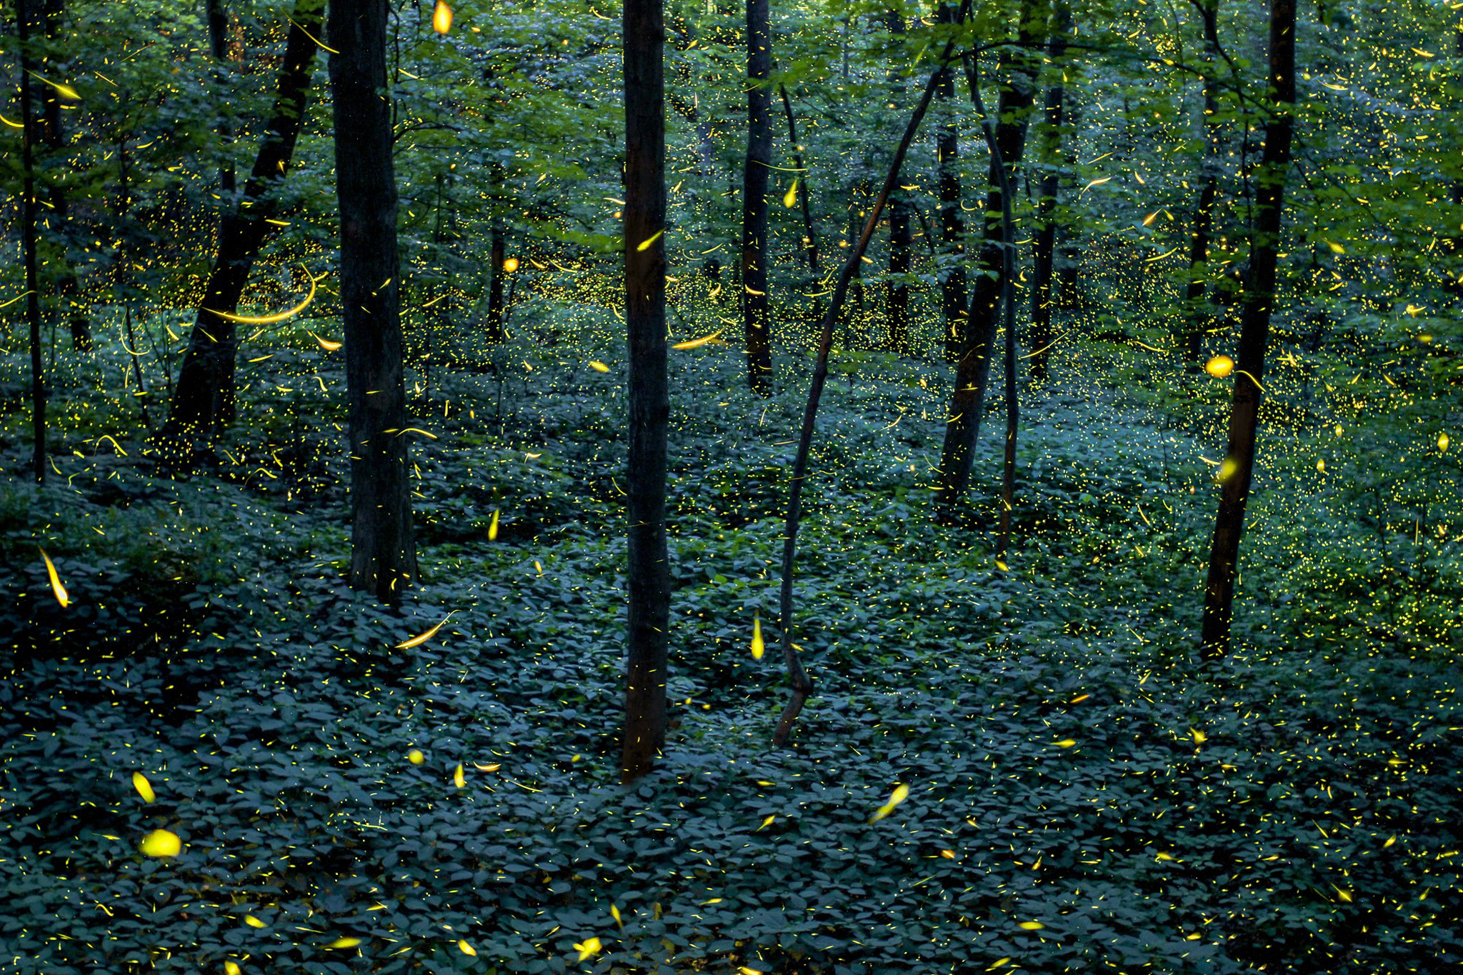

Slide 30

Hoy es jueves, 27 de octubre de 2016
Ahora mismo son las 16:53 horas.
UN FUERTE
ABRAZO,
QUE TENGAS
UN BUEN DIA

Slide 31







¿Te ha gustado?
Puedes ver más entrando
Aquí
Además puedes recibir powerpoints en tu correo electrónico suscribiéndote aquí:

